Slide 1
TRƯỜNG MẦM NON LỆ CHI
Dạy trẻ tách gộp trong phạm vi 3

Slide 3
1
2
2

Slide 4
2

Slide 5
+

Slide 6
3

Slide 7
3

Slide 9
3

Slide 11
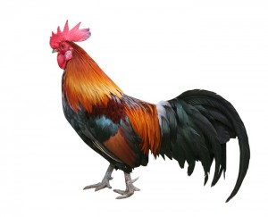
4

Slide 12
3
2
3

Slide 13
3
1

Slide 14
2
3

Slide 15
TRÒ CHƠI : “AI NHANH HƠN”

Slide 16
Tiết học kết thúc

